Slide 1
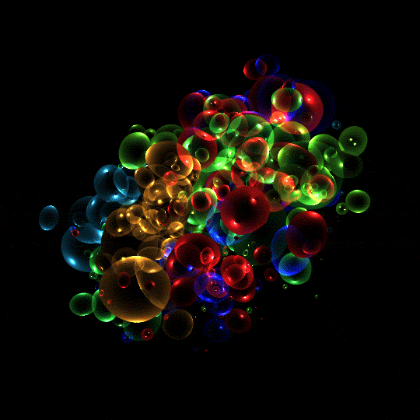
Науковий період розвитку історичних знань
Калугіна Юлія Володимирівна

Slide 2

Мотивація
Шановні п’ятикласники, рада нашій зустрічі.
Будем дружно працювати,
Щоб змогли на всі питання
Повні відповіді дати.

Slide 3
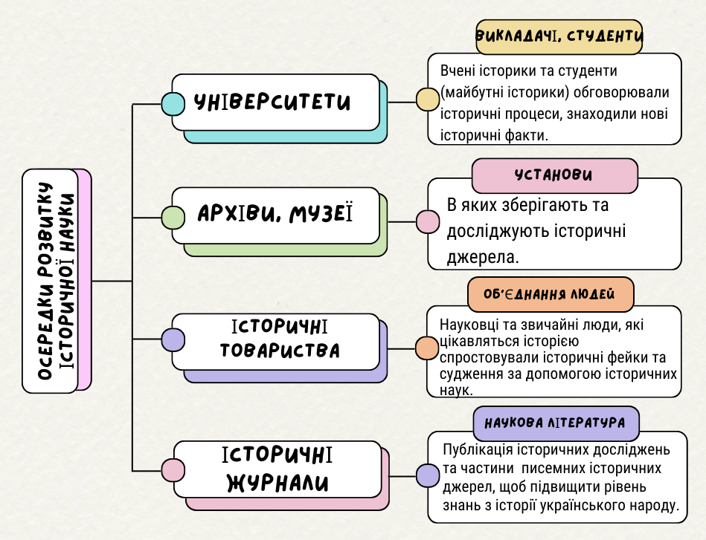
Науковий метод - сукупність кроків/способів дослідження.

Slide 4
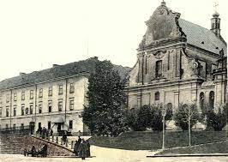
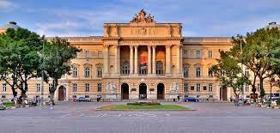
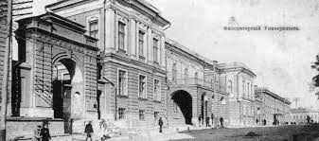
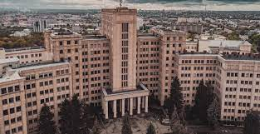
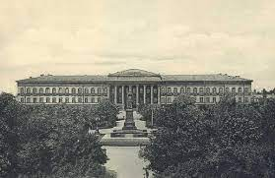
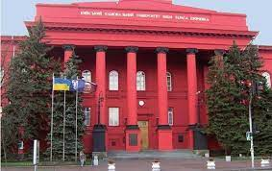
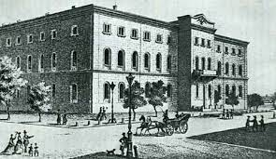
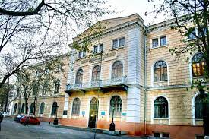
1661 р. Львівський університет
1805 р. Харківський університет
1834 р. Київський університет
1865 р. Одеський університет

Slide 5
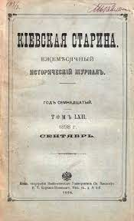
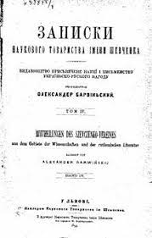
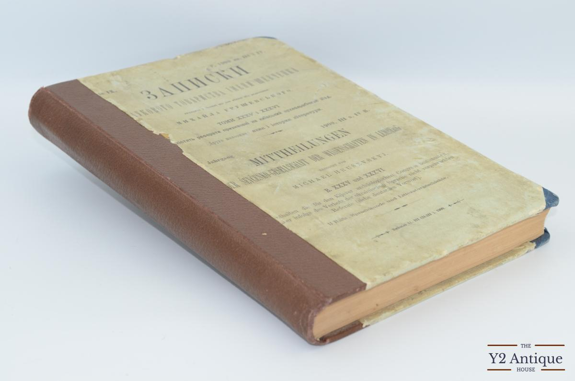
Історичні журнали = діяльність професійних істориків +писемні історичні джерела.
1882- 1906 рр. - друкований історичний журнал “Київська минувшина” (“Киевская старина”).
з 1892 р. - часопис “Записки наукового товариства імені Шевченка”.
Реставрація - заходи, які здійснюються з метою врятування історичних джерел.

Slide 6
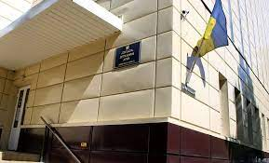
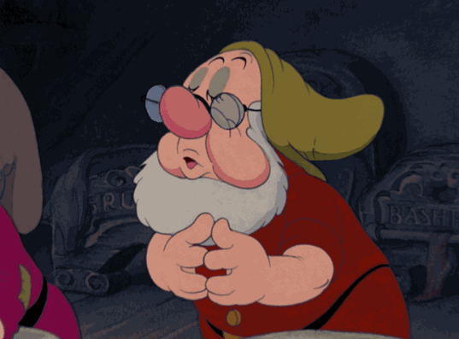
Архіваріус - працівник архіву, що збирає, організовує, систематизує та забезпечує доступ до записів і документів, які мають довгострокове значення.
Архіви виникли з появою писемності та утворенням держав. Матеріали, які вони зберігають, описують періоди різних історичних епох та використовуються із науковою та практичною метою.
Державний архів
Харківської області
http://archives.kh.gov.ua

Slide 7

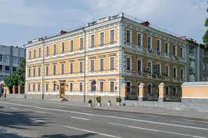
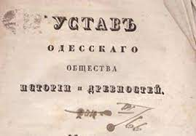
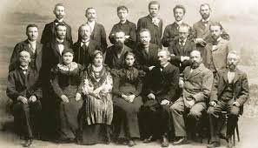
Історичні товариства
1839 р. Одеське товариство історії та старожитностей
1872 р. Історичне товариство ім. Нестора Літописця
1892 р. Наукове товариство ім. Т.Г. Шевченка

Slide 8

Рефлексія
https://create.kahoot.it/details/01822cb2-8dae-470f-abda-c2308c82fc6e
Домашнє завдання
Опрацювати § 16, усно відповісти на запитання на с. 96
Виконати тестування та скріншот додати в гугл-клас
https://wordwall.net/resource/66829358

